Slide 1
LUYỆN TỪ VÀ CÂU
Từ ngữ về nghệ thuật
Dấu phẩy

Slide 2
Em hiểu thế nào là nghệ thuật?
Nghệ thuật là hoạt động sáng tạo, là kỹ năng mà con người có được qua rèn luyện, học tập để tạo ra những sản phẩm đẹp, hay cho con người.

Slide 3

Điện
ảnh
Sân
khấu
Kiến
trúc
Văn chương
Điêu khắc
Âm
nhạc
Hội
họa

Slide 4


Kiến
trúc
Là một ngành nghệ thuật và khoa học về tổ chức sắp xếp không gian, lập hồ sơ thiết kế các công tình kiến trúc.

Slide 5

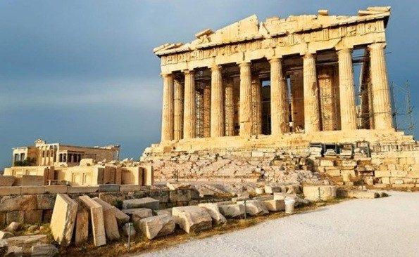
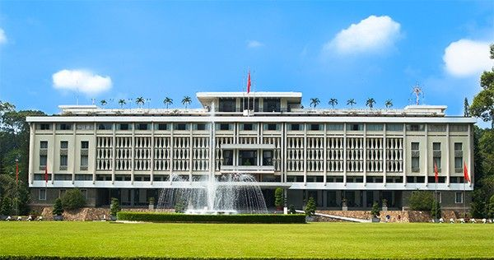
Đền Parthenon ở Hi lạp
Dinh thống nhất
Landmark - 81

Slide 6
Điêu khắc
Là một môn nghệ thuật tạo ra tác phẩm bằng cách tạo hình hoặc kết hợp vật liệu như kim loại, đã, thủy tinh, hoặc gỗ

Slide 7
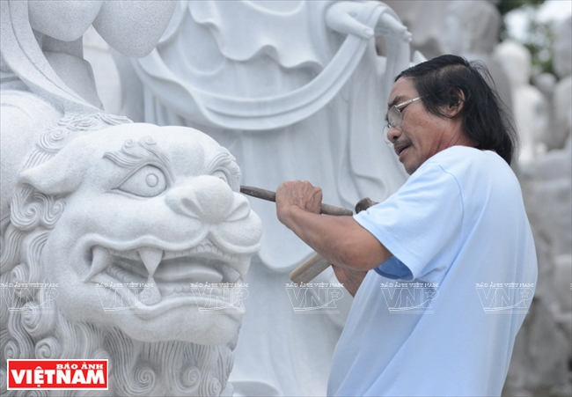
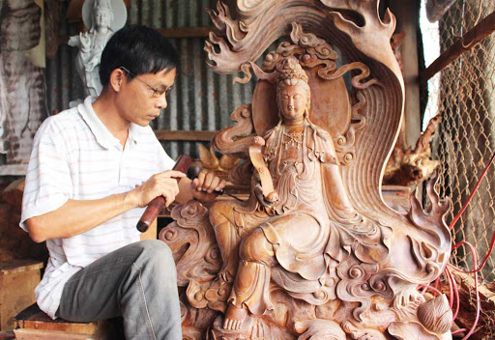
Điêu khắc trên đá
Điêu khắc trên gỗ

Slide 8
Hội
họa
Là một ngành nghệ thuật trong đó con người sử dụng nét vẽ và màu vẽ thể hiện cấc ý tưởng nghệ thuật của mình lên bề mặt các chất liệu như giấy, vải, kim loại, gốm sứ, đá…

Slide 9
Âm
nhạc
Là môn nghệ thuật dùng âm thanh để diễn đạt. Các yếu tố chính của nó là cao độ, trường độ, nhip điệu.

Slide 10
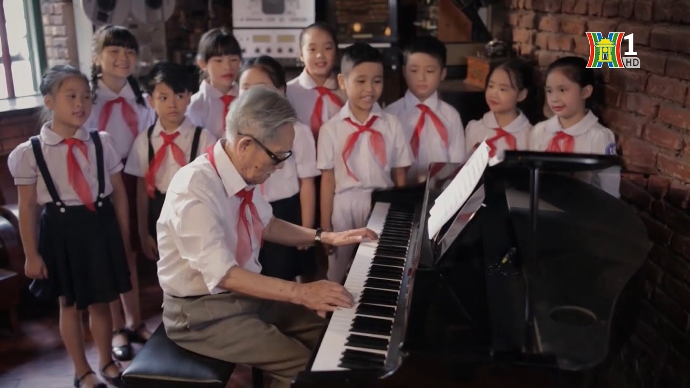
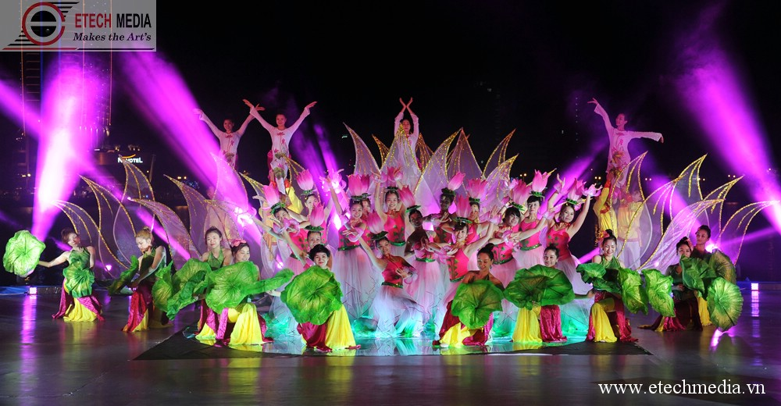
Nhạc sĩ Phong Nhã
Vũ công múa

Slide 11
Văn chương
Là khái niệm dùng để chỉ một ngành nghệ thuật được gọi là ngôn từ. Văn chương dùng ngôn từ làm chất liệu để xây dựng hình tượng, phản ánh và biểu hiện đời sống của mọi sự vật.

Slide 12


Tác phẩm văn học

Slide 13
Sân
khấu
Là một hình thúc sử dụng biểu diễn trực tiếp, thường bao gồm việc các diễn viên trình bày những trải nghiệm của một sự kiện có thật hay tưởng tượng trước khán giả.

Slide 14
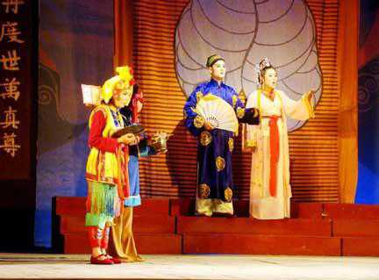

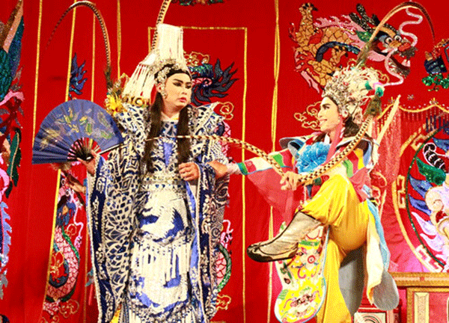
Sân khấu tuồng
Sân khấu cải lương
Sân khấu hát bội

Slide 15


Sân khấu kịch
Sân khấu hài

Slide 16
Điện
ảnh
Là một khái niệm lớn bao gồm các bộ phim tạo bởi những kĩ thuật, kĩ xảo về hình ảnh, âm thanh và ánh sáng để tạo thành một bộ phim .

Slide 17

1. Em hãy tìm và ghi vào vở những từ ngữ:
Chỉ những người hoạt động nghệ thuật:
Chỉ các hoạt động nghệ thuật:
c) Chỉ các môn nghệ thuật:

Slide 18
Từ chỉ những người hoạt động nghệ thuật | Từ chỉ các hoạt động nghệ thuật | Từ chỉ các môn nghệ thuật
Diễn viên
Đóng phim
Điện ảnh
Sân khấu
Văn chương
Âm nhạc
Hội họa
Điêu khắc
Kiến trúc

Slide 19
2. Em đặt dấu phẩy vào những chỗ nào trong đoạn văn sau?
Mỗi bản nhạc mỗi bức tranh mỗi câu chuyện mỗi vở kịch mỗi cuốn phim,... đều là một tác phẩm nghệ thuật. Người tạo nên tác phẩm nghệ thuật là các nhạc sĩ hoạ sĩ nhà văn nghệ sĩ sân khấu hay đạo diễn. Họ đang lao động miệt mài say mê để đem lại cho chúng ta những giờ giải trí tuyệt vời giúp ta nâng cao hiểu biết và góp phần làm cho cuộc sống mỗi ngày một tốt đẹp hơn.

Slide 20
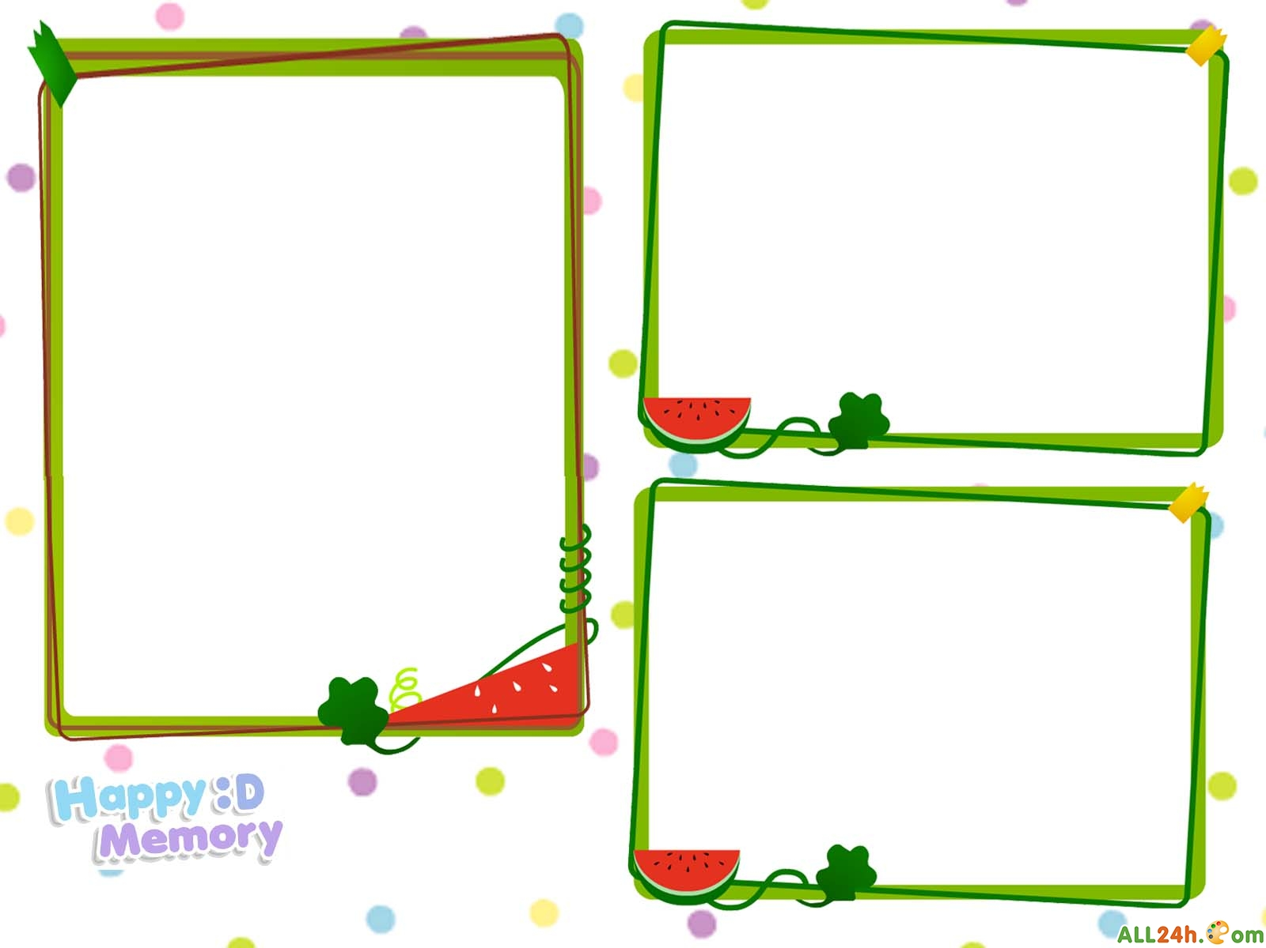
Ngăn cách các từ chỉ sự vật
có ở trong câu.
Dấu phẩy được dùng
Ngăn cách các
từ ngữ cùng chỉ hoạt động hoặc cùng chỉ trạng thái
có ở trong câu.

Slide 21
2. Em đặt dấu phẩy vào những chỗ nào trong đoạn văn sau?
,
,
,
Mỗi bản nhạc mỗi bức tranh mỗi câu chuyện mỗi vở kịch mỗi cuốn phim,... đều là một tác phẩm nghệ thuật.
,

Slide 22
2. Em đặt dấu phẩy vào những chỗ nào trong đoạn văn sau?
Mỗi bản nhạc, mỗi bức tranh, mỗi câu chuyện, mỗi vở kịch, mỗi cuốn phim,... đều là một tác phẩm nghệ thuật. Người tạo nên tác phẩm nghệ thuật là các nhạc sĩ hoạ sĩ nhà văn nghệ sĩ sân khấu hay đạo diễn. Họ đang lao động miệt mài say mê để đem lại cho chúng ta những giờ giải trí tuyệt vời giúp ta nâng cao hiểu biết và góp phần làm cho cuộc sống mỗi ngày một tốt đẹp hơn.

